Slide 1

MÔN ĐẠO ĐỨC 3

Slide 2
Đạo đức
- Vì sao cần phải tôn trọng thư từ, tài sản của người khác?

Slide 3
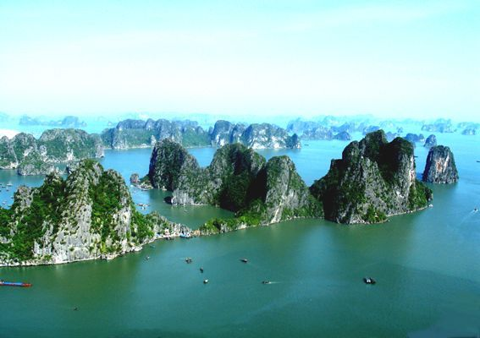
Đạo đức
Bài 13: Tiết kiệm và bảo vệ nguồn nước (tiết 1)

Slide 4
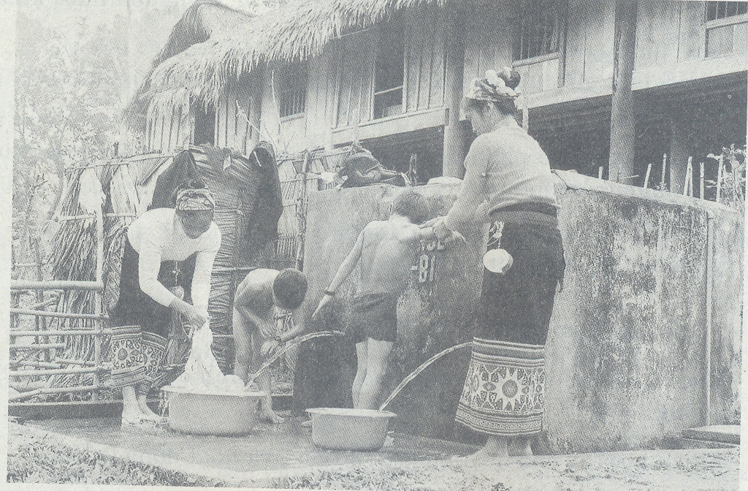
Đạo đức
Bài 13: Tiết kiệm và bảo vệ nguồn nước (Tiết 1)
1

Slide 5
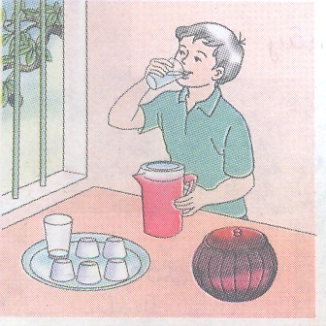
Đạo đức
Bài 13: Tiết kiệm và bảo vệ nguồn nước (Tiết 1)
2

Slide 6
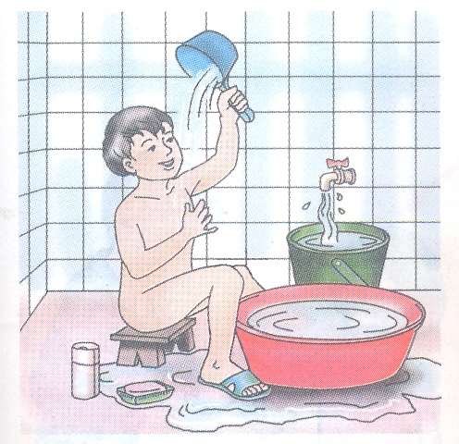
Đạo đức
Bài 13: Tiết kiệm và bảo vệ nguồn nước (Tiết 1)
3

Slide 7
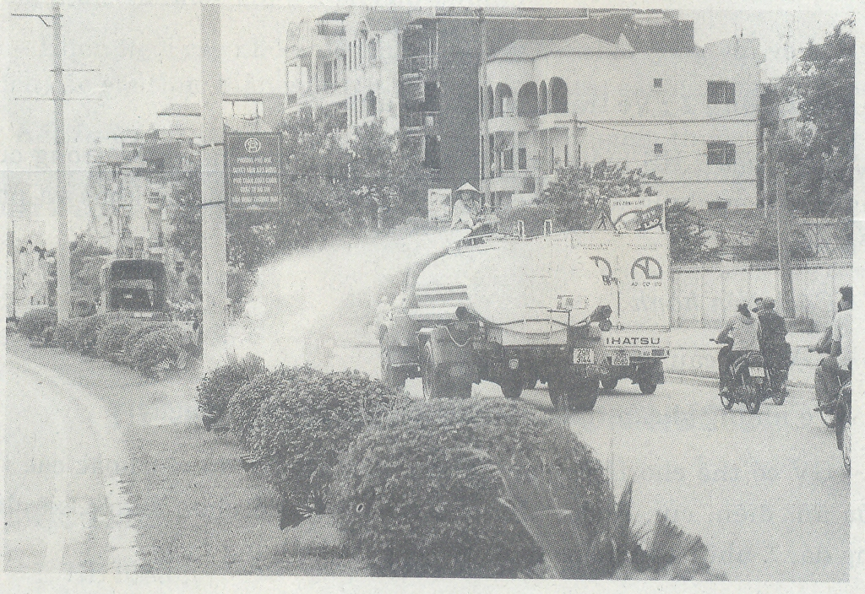
Đạo đức
Bài 13: Tiết kiệm và bảo vệ nguồn nước (Tiết 1)
4

Slide 8
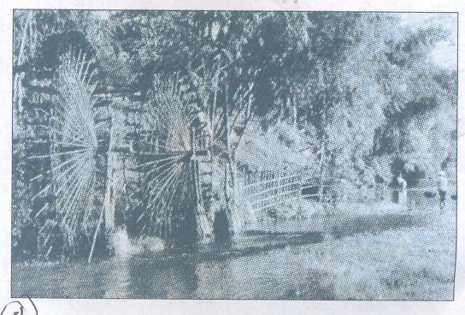
Đạo đức
Bài 13: Tiết kiệm và bảo vệ nguồn nước (Tiết 1)
5

Slide 9
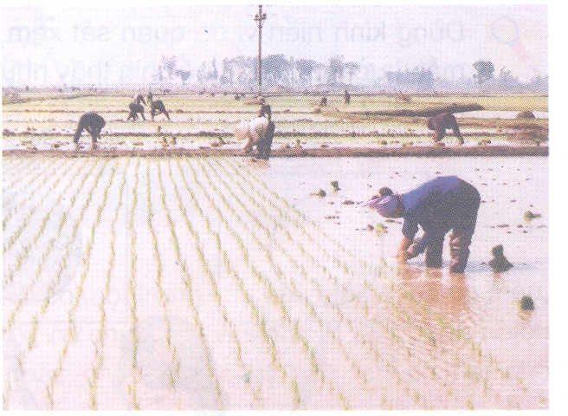
Đạo đức
Bài 13: Tiết kiệm và bảo vệ nguồn nước (Tiết 1)
6

Slide 10
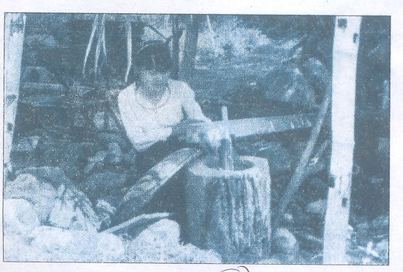
Đạo đức
Bài 13: Tiết kiệm và bảo vệ nguồn nước (Tiết 1)
7

Slide 11
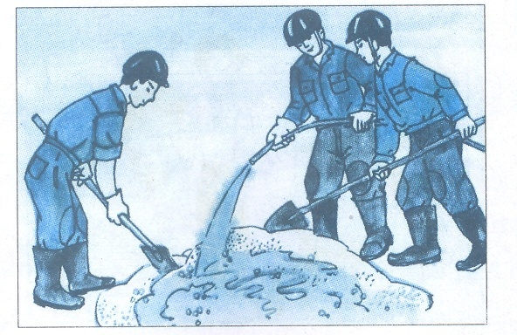
Đạo đức
Bài 13: Tiết kiệm và bảo vệ nguồn nước (Tiết 1)
8

Slide 12
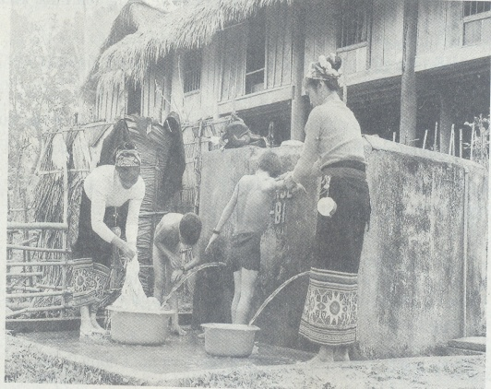
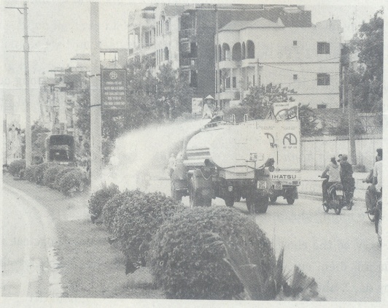

Đạo đức
Bài 13: Tiết kiệm và bảo vệ nguồn nước (Tiết 1)
Em hãy cho biết: Nước được dùng vào những việc gì?
1
2
3
4
5
6
7
8

Slide 13
Đạo đức
Bài 13: Tiết kiệm và bảo vệ nguồn nước (Tiết 1)
1
2
3
Nước là nhu cầu cần thiết cho cuộc sống hàng ngày của con người.

Slide 14
Đạo đức
Bài 13: Tiết kiệm và bảo vệ nguồn nước (Tiết 1)
4
5
6
Nước được dùng để chăm sóc cây trồng và sản xuất nông nghiệp.

Slide 15
Đạo đức
Bài 13: Tiết kiệm và bảo vệ nguồn nước (Tiết 1)
7
8
Nước được dùng vào trong sản xuất và xây dựng.

Slide 16
Đạo đức
Bài 13: Tiết kiệm và bảo vệ nguồn nước (Tiết 1)
Nước là nhu cầu không thể thiếu trong cuộc sống.
1
2
3
4
5
6
7
8

Slide 17
Đạo đức
Bài 13: Tiết kiệm và bảo vệ nguồn nước (Tiết 1)

Slide 18
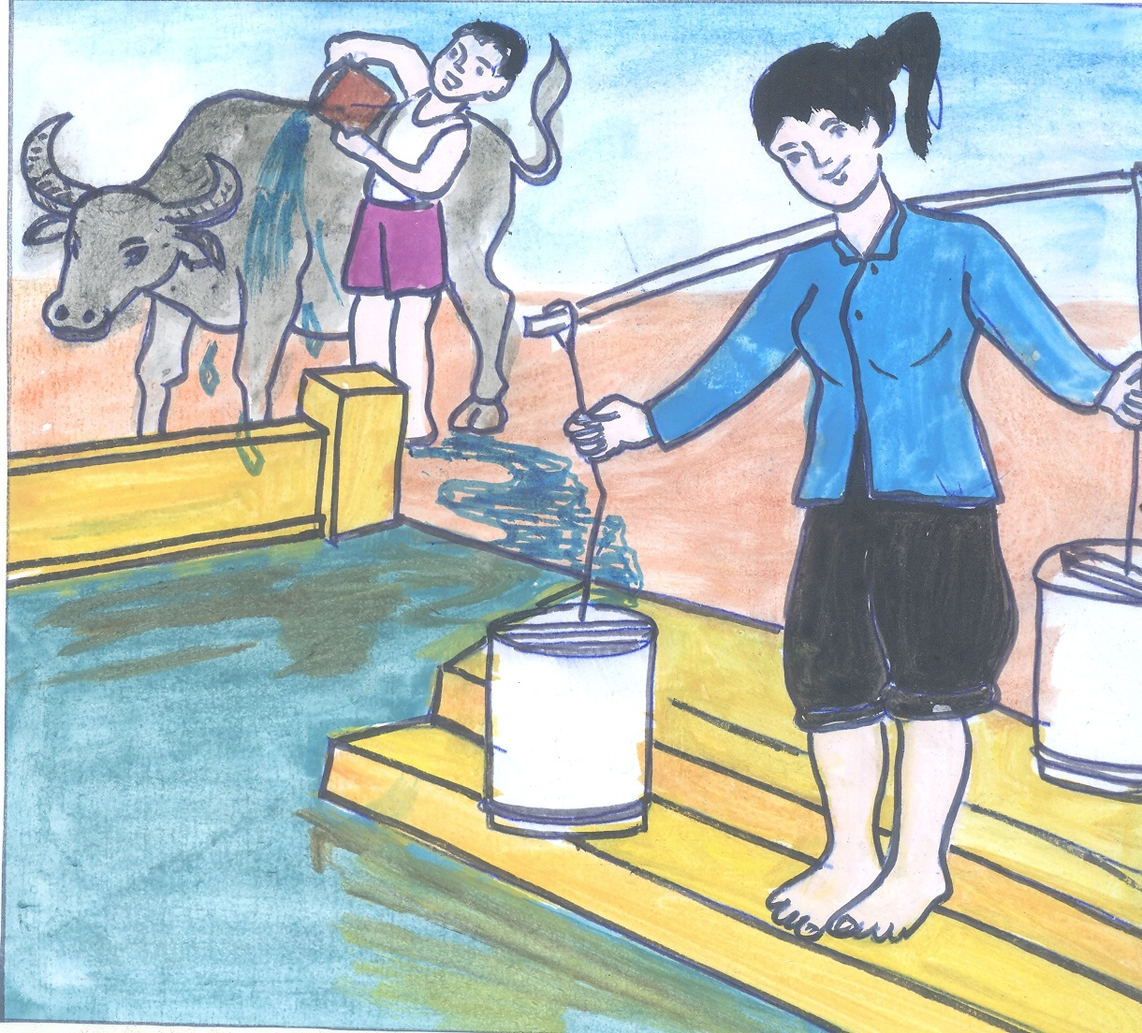
Đạo đức
Bài 13: Tiết kiệm và bảo vệ nguồn nước (Tiết 1)
GIẾNG NƯỚC ĂN
1

Slide 19
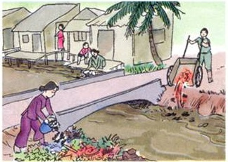
Đạo đức
Bài 13: Tiết kiệm và bảo vệ nguồn nước (Tiết 1)
2

Slide 20
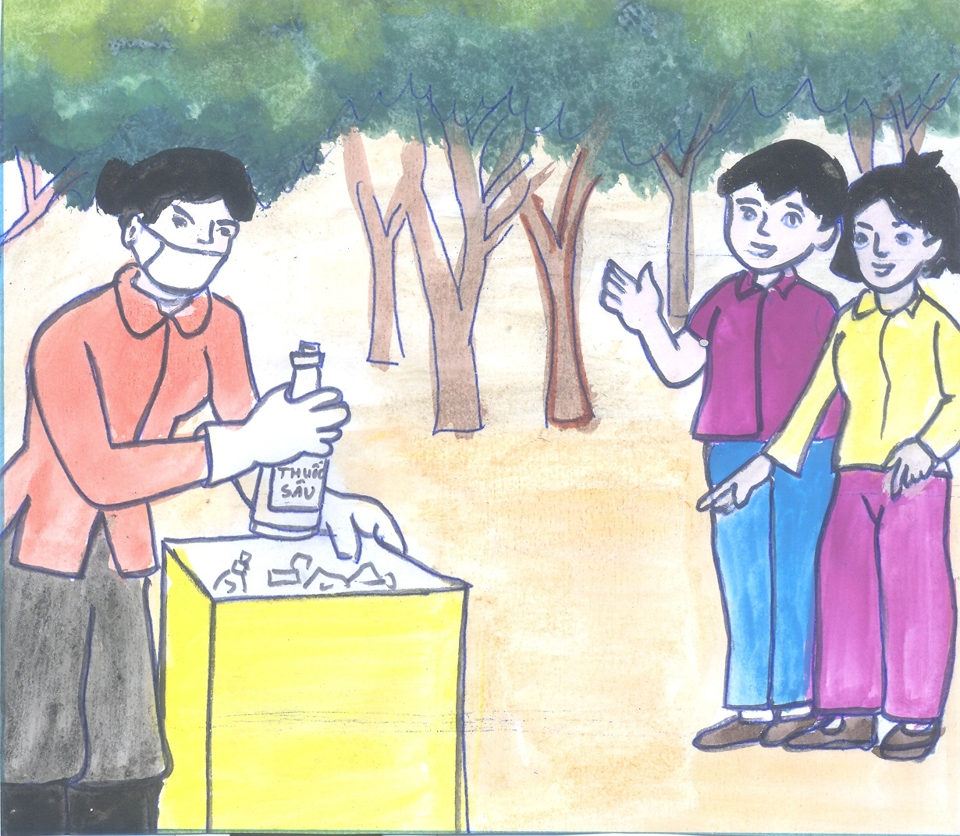
Đạo đức
Bài 13: Tiết kiệm và bảo vệ nguồn nước (Tiết 1)
THÙNG ĐỰNG VỎ BAO THUỐC BẢO VỆ THỰC VẬT
Thùng đựng vỏ bao thuốc bảo vệ thực vật
3

Slide 21
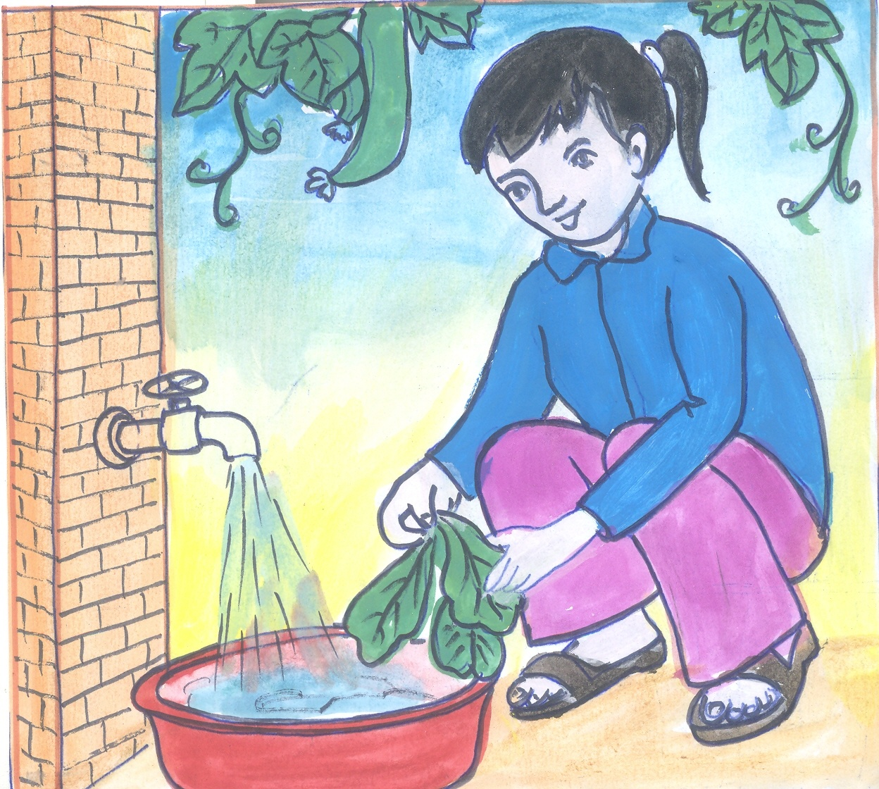
Đạo đức
Bài 13: Tiết kiệm và bảo vệ nguồn nước (Tiết 1)
4

Slide 22
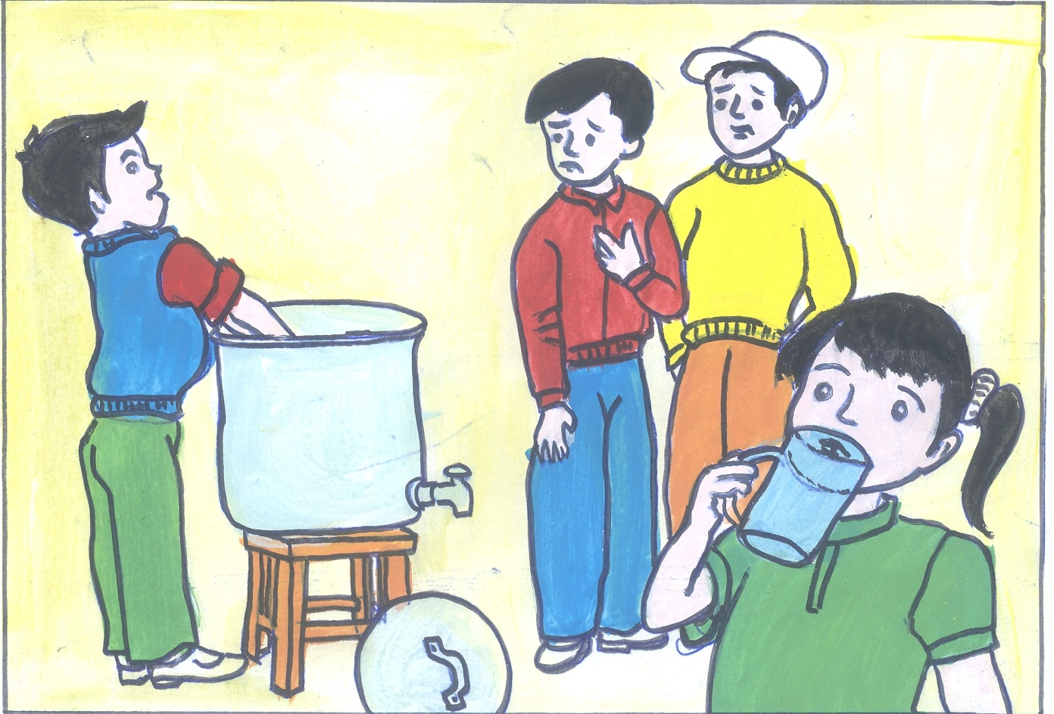
Đạo đức
Bài 13: Tiết kiệm và bảo vệ nguồn nước (Tiết 1)
Lớp 3A
Nước uống
5

Slide 23



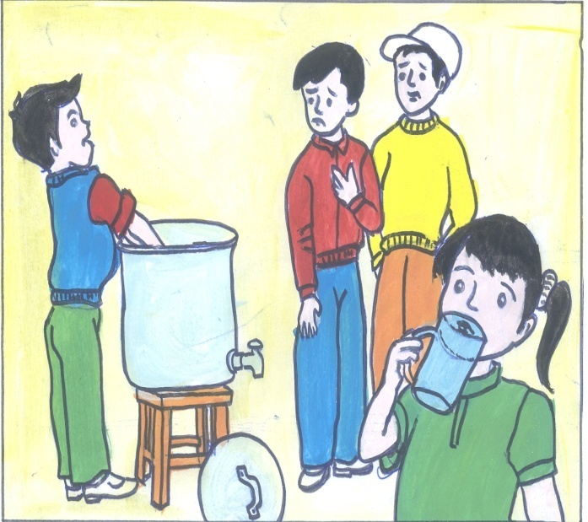
Đạo đức
Bài 13: Tiết kiệm và bảo vệ nguồn nước (Tiết 1)
GIẾNG NƯỚC ĂN
1
2
Lớp 3A
Nước uống
Thùng đựng vỏ bao thuốc bảo vệ thực vật
3
4
5

Slide 24
Đạo đức
Bài 13: Tiết kiệm và bảo vệ nguồn nước (Tiết 1)
GIẾNG NƯỚC ĂN
1
Không nên tắm rửa cho trâu bò ngay cạnh giếng nuớc ăn vì sẽ làm bẩn nước giếng, ảnh hưởng đến sức khoẻ con người.

Slide 25
Đạo đức
Bài 13: Tiết kiệm và bảo vệ nguồn nước (Tiết 1)
2
Không nên vứt rác bừa bãi là việc làm tốt để bảo vệ nguồn nước không bị ô nhiễm.

Slide 26
Đạo đức
Bài 13: Tiết kiệm và bảo vệ nguồn nước (Tiết 1)
Thùng đựng vỏ bao thuốc bảo vệ thực vật
3
Bỏ vỏ chai đựng thuốc bảo vệ thực vật vào thùng rác riêng là việc làm đúng vì đã giữ sạch đồng ruộng và nước không bị ô nhiễm.

Slide 27
Đạo đức
Bài 13: Tiết kiệm và bảo vệ nguồn nước (Tiết 1)
4
Để nước chảy tràn là việc làm sai vì đã lãng phí nước sạch.

Slide 28
Đạo đức
Bài 13: Tiết kiệm và bảo vệ nguồn nước (Tiết 1)
Lớp 3A
Nước uống
5
Cho tay vào thùng nước uống làm nước mất vệ sinh là chưa biết bảo vệ nguồn nước.

Slide 29




Đạo đức
Bài 13: Tiết kiệm và bảo vệ nguồn nước (Tiết 1)
GIẾNG NƯỚC ĂN
1
2
Lớp 3A
Nước uống
Thùng đựng vỏ bao thuốc bảo vệ thực vật
3
4
5
Nước rất cần cho cuộc sống nên chúng ta cần phải có ý thức tiết kiệm khi sử dụng và có trách nhiệm bảo vệ nguồn nước để nước không bị ô nhiễm.

Slide 30
Đạo đức
Bài 13: Tiết kiệm và bảo vệ nguồn nước (Tiết 1)

Slide 31
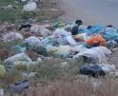
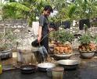
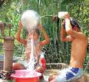





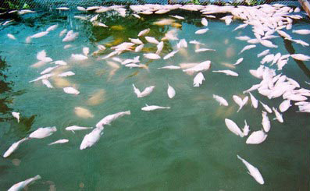
Đạo đức
Bài 13: Tiết kiệm và bảo vệ nguồn nước (Tiết 1)

Slide 32
Đạo đức
Bài 13: Tiết kiệm và bảo vệ nguồn nước (Tiết 1)
Em hãy cho biết tình hình nước nơi em ở hiện nay bằng cách đánh dấu + vào phù hợp:
a) Về lượng nước sinh hoạt
Thiếu
Thừa
Đủ dùng
b) Về chất lượng nước
Sạch
Ô nhiễm
c) Về cách sử dụng nước
Tiết kiệm
Lãng phí
Giữ gìn sạch sẽ
Làm ô nhiễm nước

Slide 33
Đạo đức
Bài 13: Tiết kiệm và bảo vệ nguồn nước (Tiết 1)
Nước là tài nguyên quý. Nguồn nước sử dụng trong cuộc sống chỉ có hạn. Do đó, chúng ta cần phải sử dụng hợp lí, tiết kiệm và bảo vệ nguồn nước không bị ô nhiễm.

Slide 34
